Slide 1
Érzéseink a családon belül
DIGITÁLIS HITTANÓRA
Kedves Szülők!
Kérjük, hogy segítsenek a gyermeküknek a hittanóra tananyagának az elsajátításában!
A digitális hittanórán szükség
lesz az alábbiakra:
internetkapcsolat,
hangszóró vagy fülhallgató a hanganyaghoz,
színes ceruzák, lap a rajzoláshoz,
egy fénykép a hittanos családjáról.
Kérem, hogy indítsák el a diavetítést!
(A linkekre így tudnak rákattintani!)
Javaslat: A PPT fájlok megjelenítéséhez használják a WPS Office ingyenes verzióját (Letölthető innen: WPS Office letöltések ). Az alkalmazás elérhető Windows-os és Android-os platformokra is!

Slide 2
Áldás, békesség!
Kezdd a digitális hittanórát az óra eleji imádsággal!

Slide 3
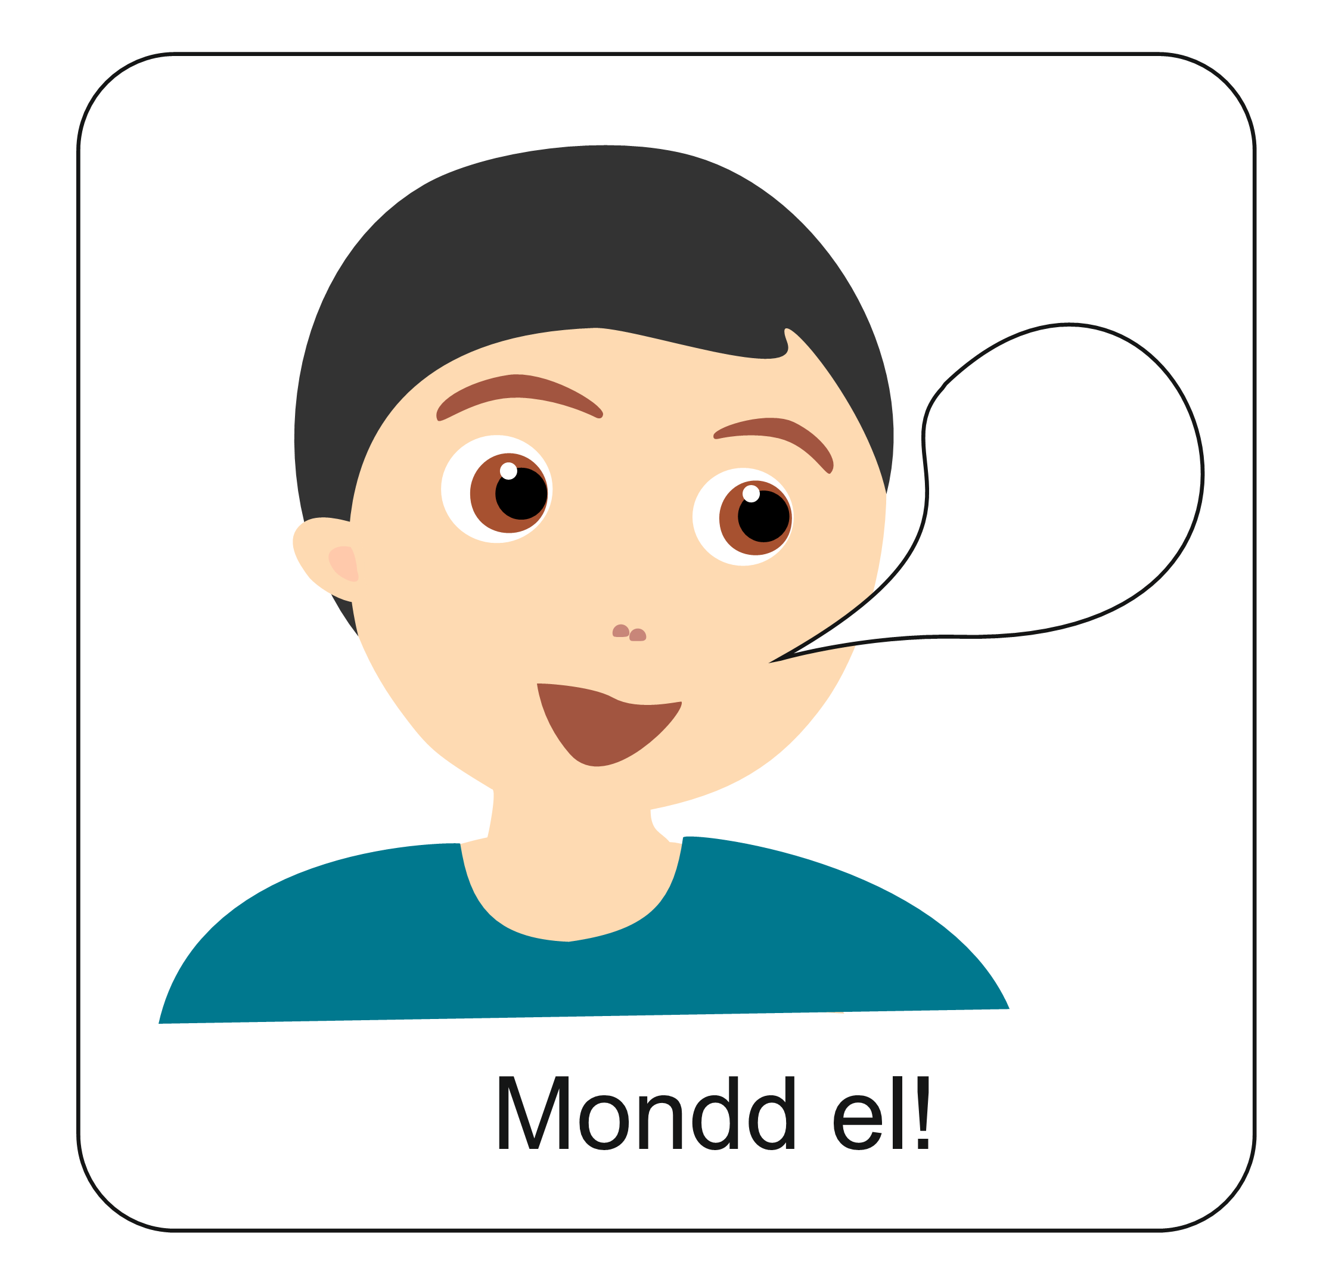
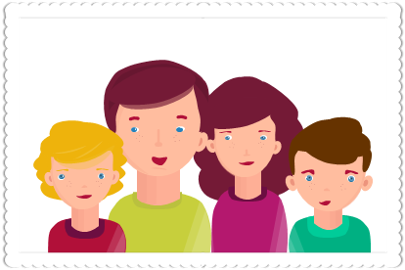
Feladat:
1. kör: Minden gyerek egymás után mutassa be a családját a kép alapján! Mondd el, hogy kik vannak a képen!
2. kör: Mindenki mondja el, hogy miért szereti a családját!
A gyerekek vegyék elő a családi fényképet,
amelyet a mai órára magukkal hoztak!
Aki elfelejtett fotót hozni, vegyen elő egy képzeletbeli fényképét!

Slide 4
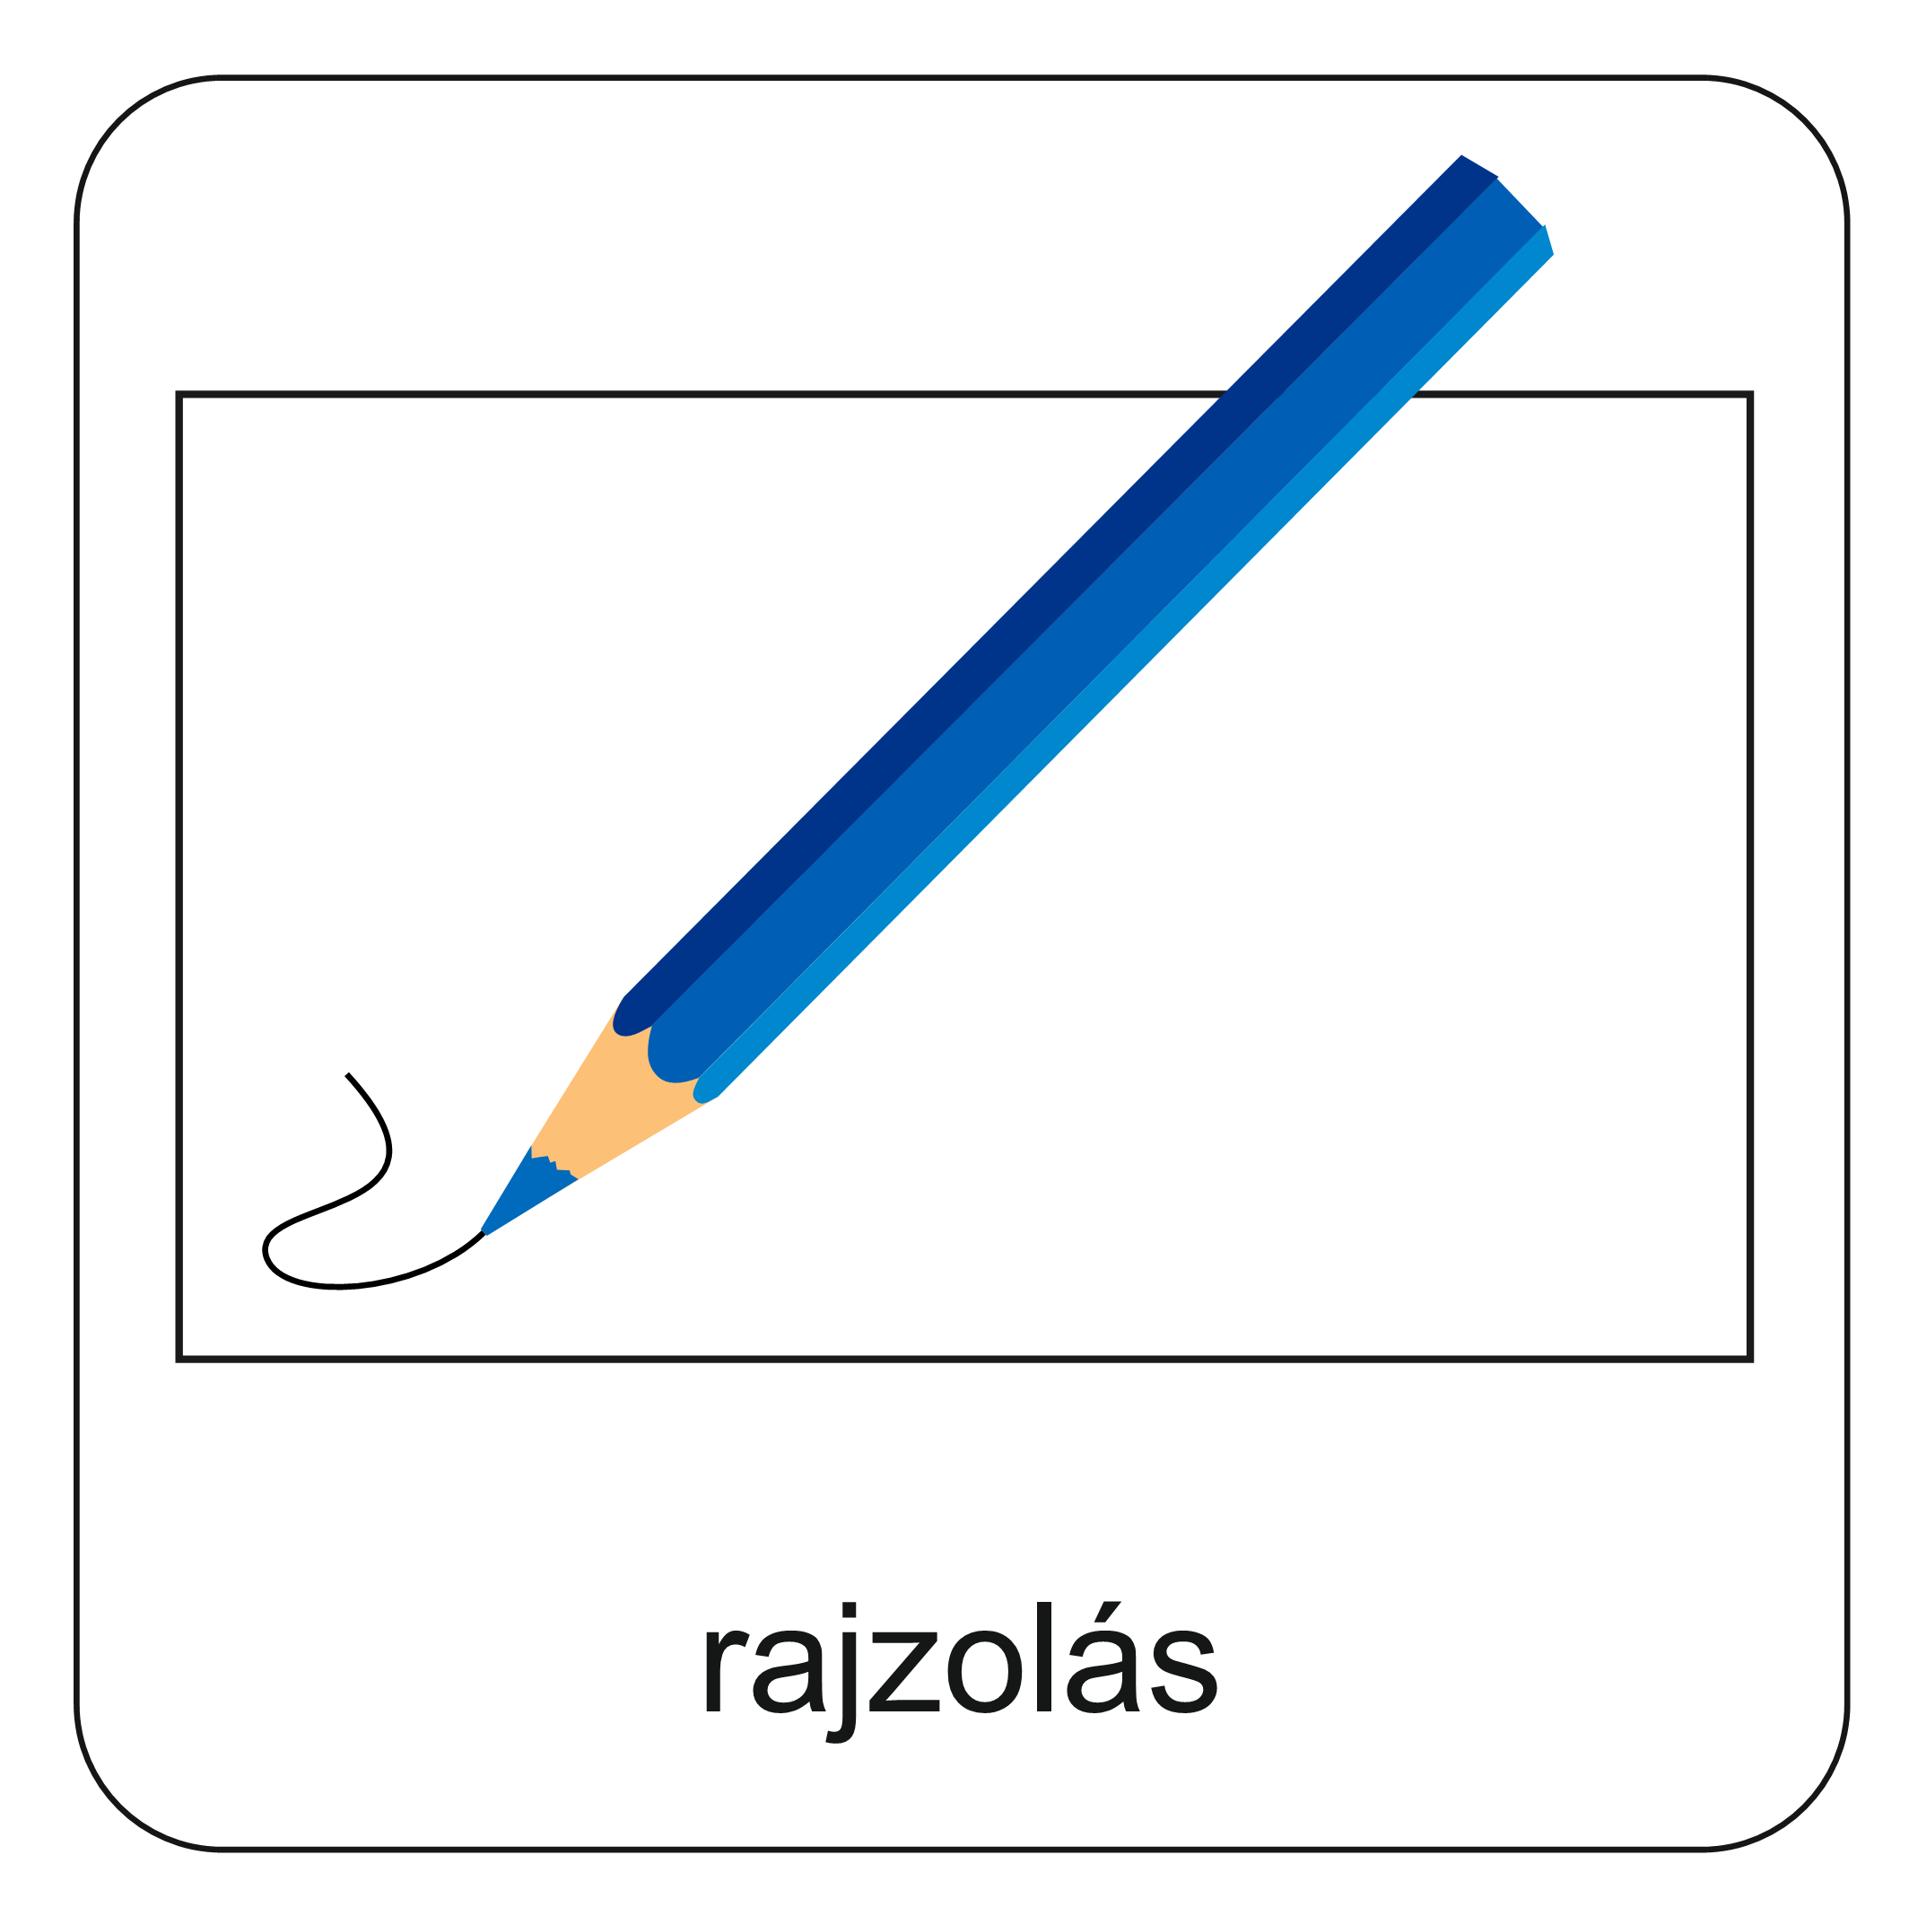
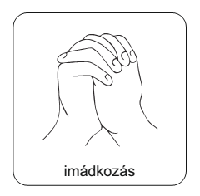
Mi a legszebb családi élményed?
Egy lapra rajzold le
a legszebb családi élményedet!
3. Mindenki magában mondjon egy hálaadó imádságot a legszebb családi élménye kapcsán!
2. Ha elkészült mindenki, tegyétek le a rajzokat a terem közepén szív alakban! Álljatok körbe!
Aki szeretné, röviden mondja el, hogy mi van a rajzán!
Figyeljétek meg a társaitok rajzán a családtagok arcát!
Örömet láttok?

Slide 5
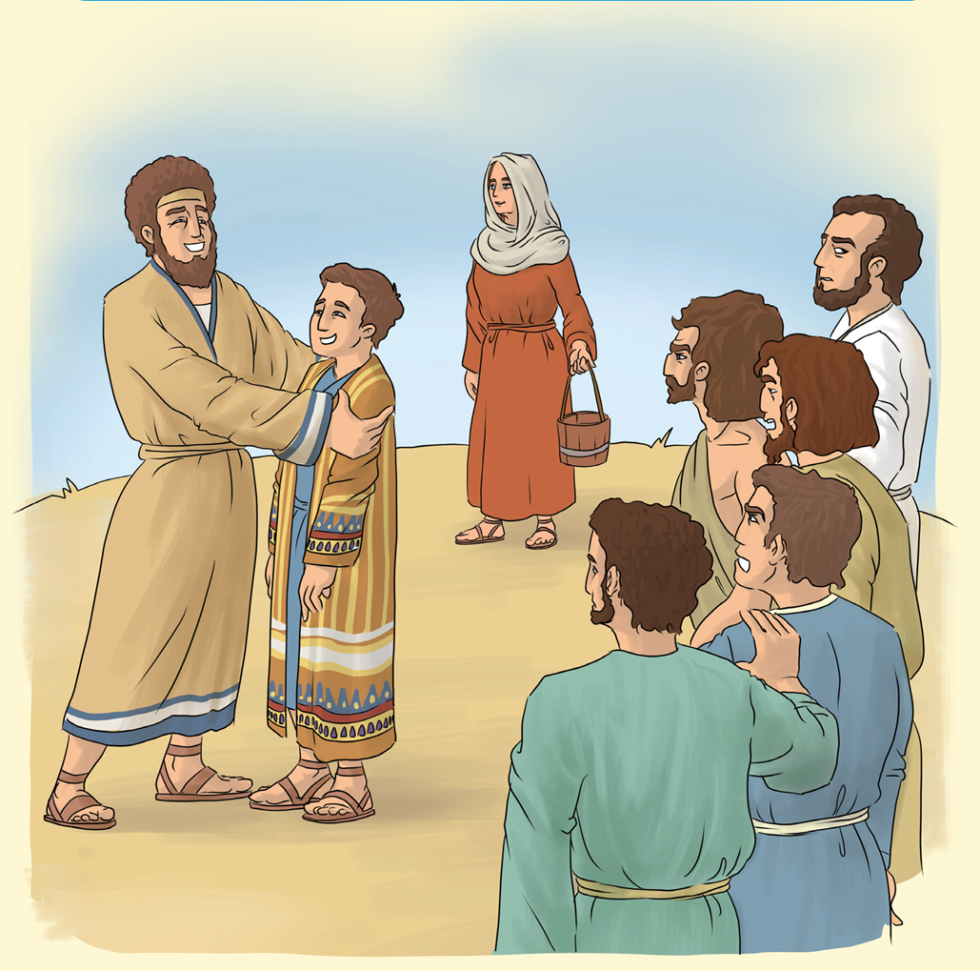
Ezen a rajzon is egy családot láttok. Ott vannak a szülők és a gyerekek.
Ez a rajz azonban nem a legszebb családi élményt mutatja be.
Nézzétek meg a képet alaposan!
Vajon ők hogyan érzik magukat a családjukban?
Hogy érzik magukat a testvérek?
Hogy érzi magát Jákób,
az apa?
Hogy érzi magát József?
Figyeljétek meg közelebbről az arcokat!
Kattintsatok!

Slide 6
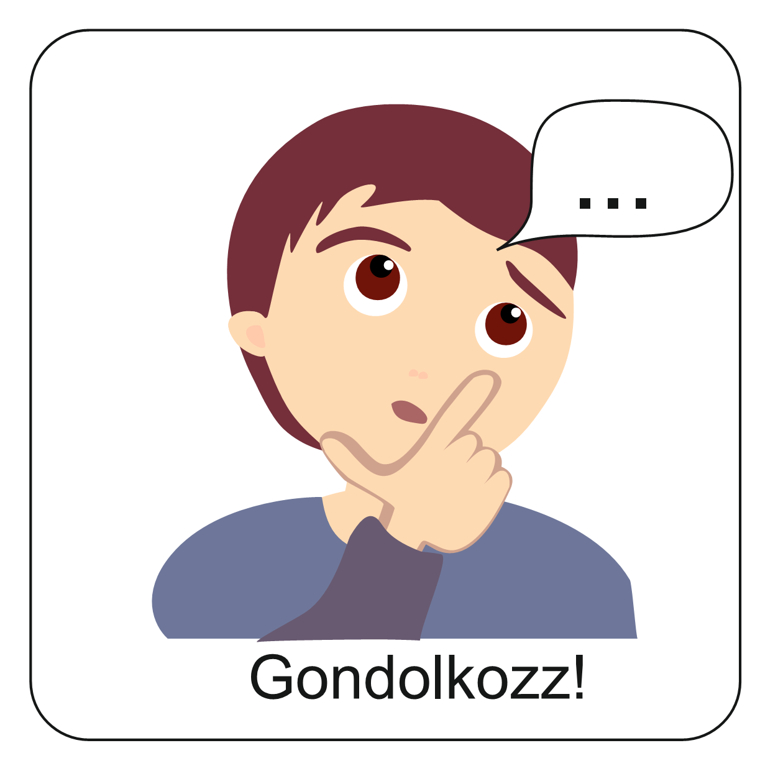
Jákób családjában nem mindenki volt elégedett és boldog. Kattints!

Slide 7
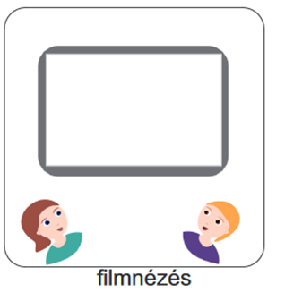
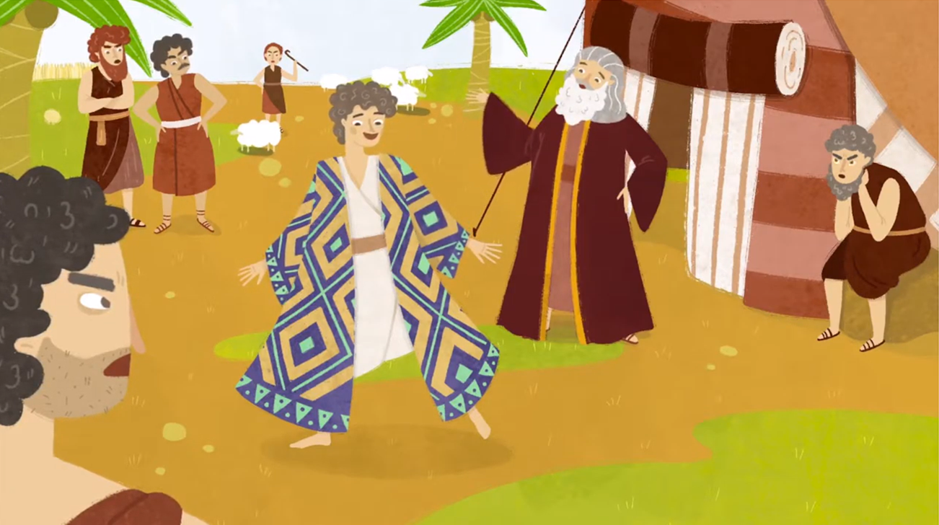
Hogy miért nem voltak boldogok? Idézzük fel a történetet!
Kattints a képre és nézd meg a József történetéről szóló animációs kisfilmet!
A film József teljes történetét magába foglalja. Ezért a filmet 2:40-ig nézd!

Slide 8
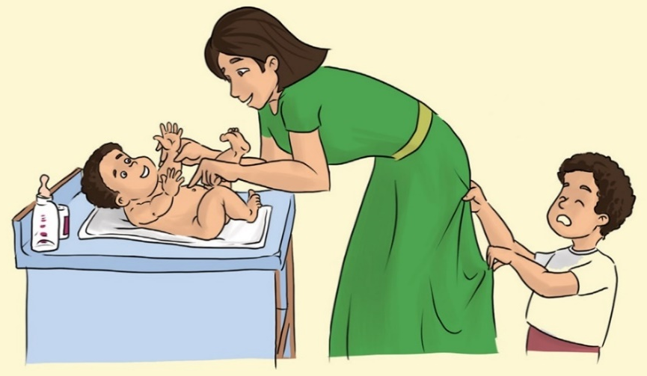
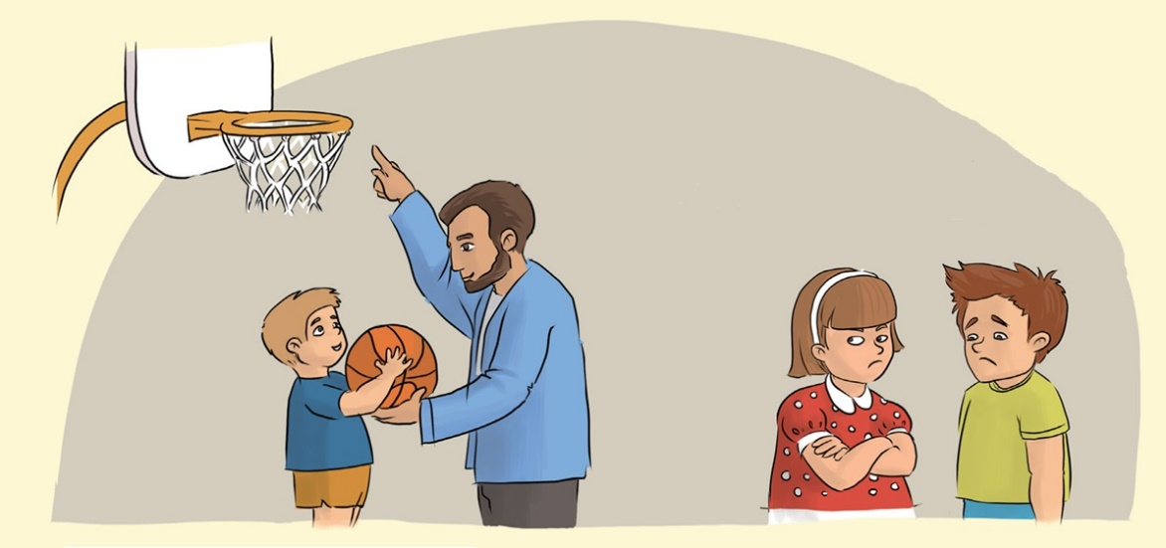
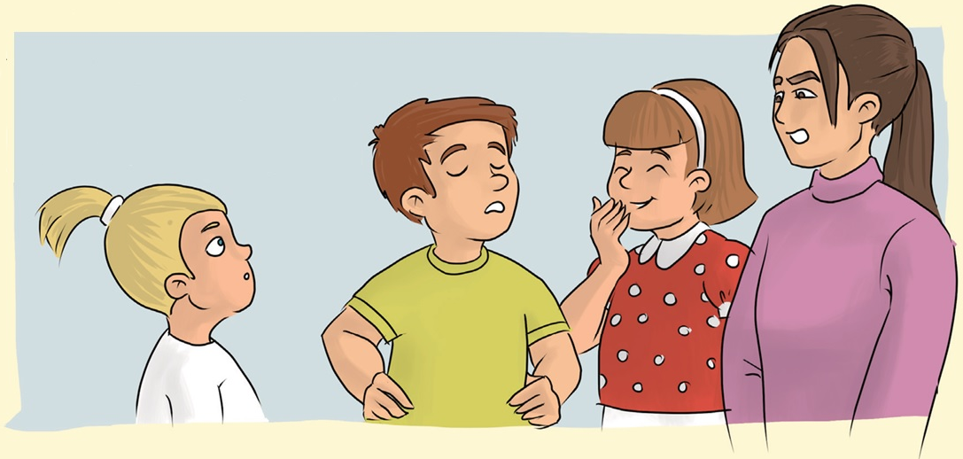
Vita, irigykedés, harag, dicsekvés, féltékenység ma is előfordul a családokban.
1. Nézzétek meg a képeket!
2. Mondjátok el minden szereplőről, hogy mit tesznek!
3. Jelentkezzen, akivel történt már hasonló!

Slide 9
Beszélgessetek arról, hogyan érzik magukat ennek a helyzeteknek a szereplői!
Hogyan érzi magát a kisbaba? Miért?
A kisbaba testvére mire vágyik? Miért?
Mama, VELEM játssz!
Mit tanácsolnál a nagyobb testvérnek, aki az anyukával szeretne játszani?
Mi történne, ha az anya magára hagyná a kisbabát, és a nagyobb gyerekkel kezdene játszani?

Slide 10
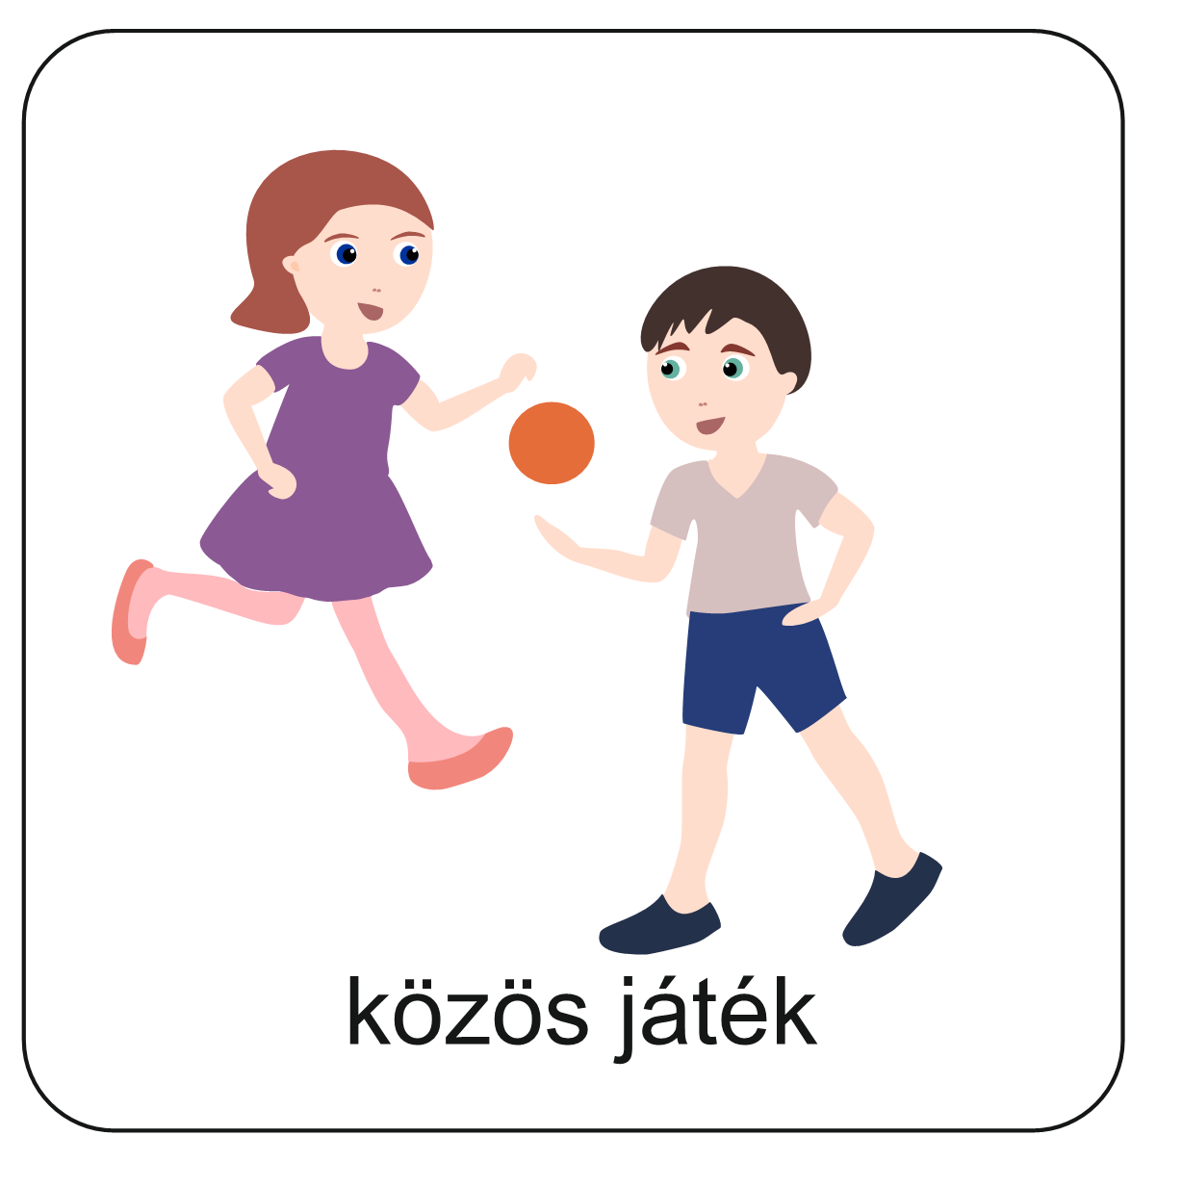
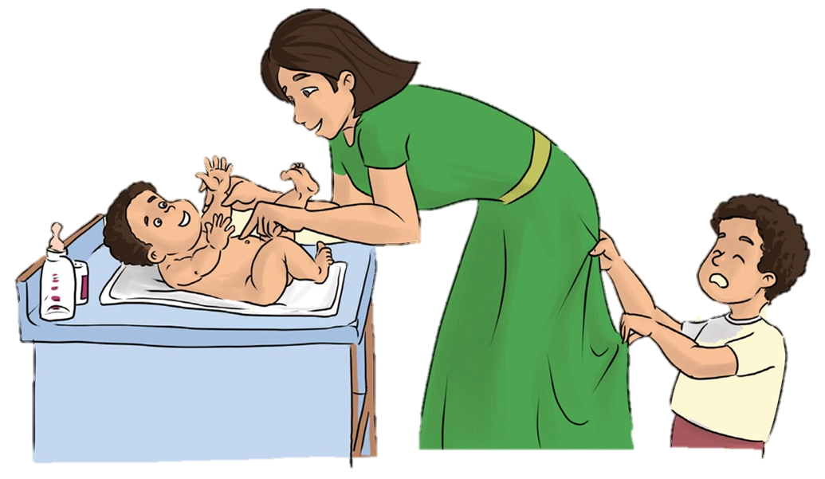
Alkossunk kiscsoportokat!
Képzeljétek el, hogy ez a történet úgy végződik, hogy mindenki boldog és elégedett lesz!
Vajon ez hogyan lehetséges? Játsszátok el!
Vajon mi lenne a jó megoldás ebben a helyzetben?
Keressünk együtt olyan megoldásokat, ami Istennek tetszik!
Minden kiscsoport mutassa be az ötletét!

Slide 11
Hogyan lehetne megoldani a helyzetet úgy, hogy senki se haragudjon?
Haragszom APÁRA, mert nem játszik velem!
Hogy érzi magát a legkisebb testvér?
Hogy érzik magukat a nagytestvérek?
Beszélgessetek arról, hogyan érzik magukat ennek a helyzeteknek a szereplői!

Slide 12
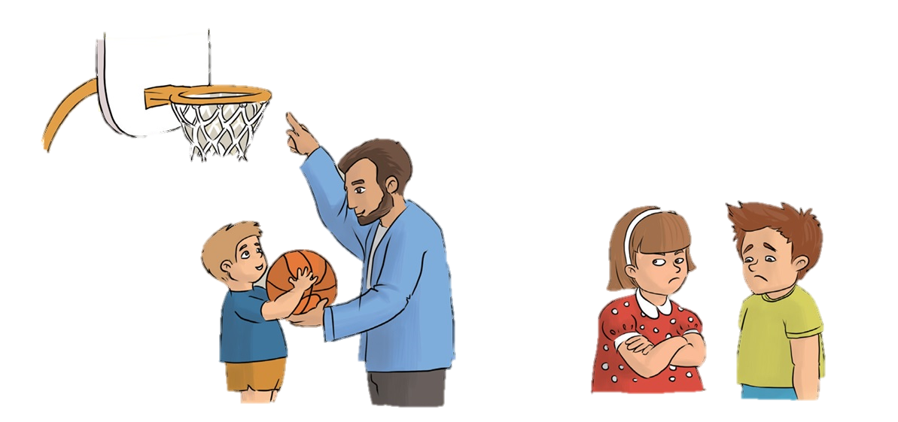
Alkossunk ismét kiscsoportokat!
Képzeljétek el, hogy ez a történet úgy végződik, hogy mindenki boldog és elégedett lesz!
Vajon ez hogyan lehetséges? Játsszátok el!
Vajon mi lenne a jó megoldás ebben a helyzetben?
Keressünk együtt olyan megoldásokat, ami Istennek tetszik!
Minden kiscsoport mutassa be az ötletét!

Slide 13
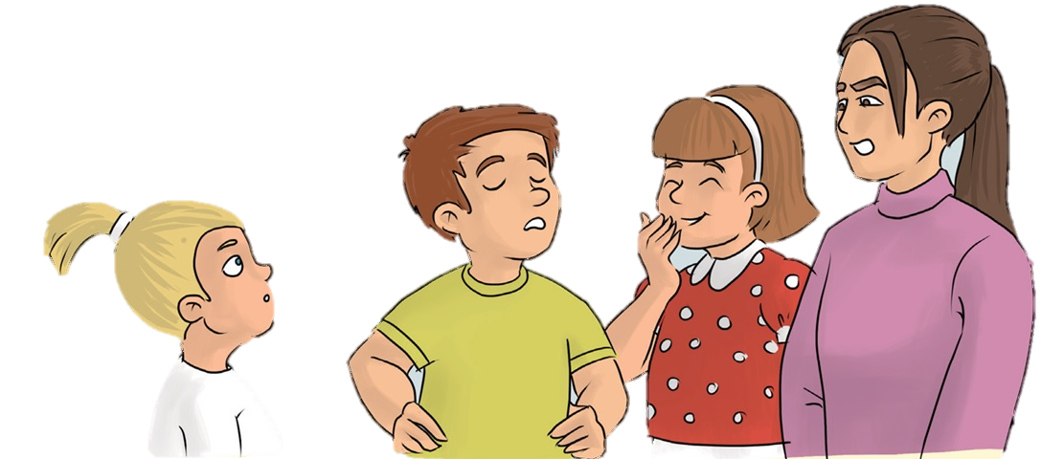
Mit érezhetnek? Figyeld meg a lányok arcát!
És akkor az edző bácsi azt mondta, hogy egyszer még az olimpiára is kijutok. Bizony!
Hogyan érezheti magát a fiú?
Mit tanácsolnál a fiúnak, hogyan beszéljen a sikeréről?
Mit tanácsolnál a lányoknak, hogyan válaszoljanak tiszteletteljesen?
Beszélgessetek arról, hogyan érzik magukat ennek a helyzeteknek a szereplői!

Slide 14
Alkossunk kiscsoportokat!
Képzeljétek el, hogy ez a történet úgy végződik, hogy mindenki boldog és elégedett lesz.
Vajon ez hogyan lehetséges? Játsszátok el!
Vajon mi lenne a jó megoldás ebben a helyzetben?
Keressünk együtt olyan megoldásokat, ami Istennek tetszik!
Minden kiscsoport mutassa be az ötletét!

Slide 15
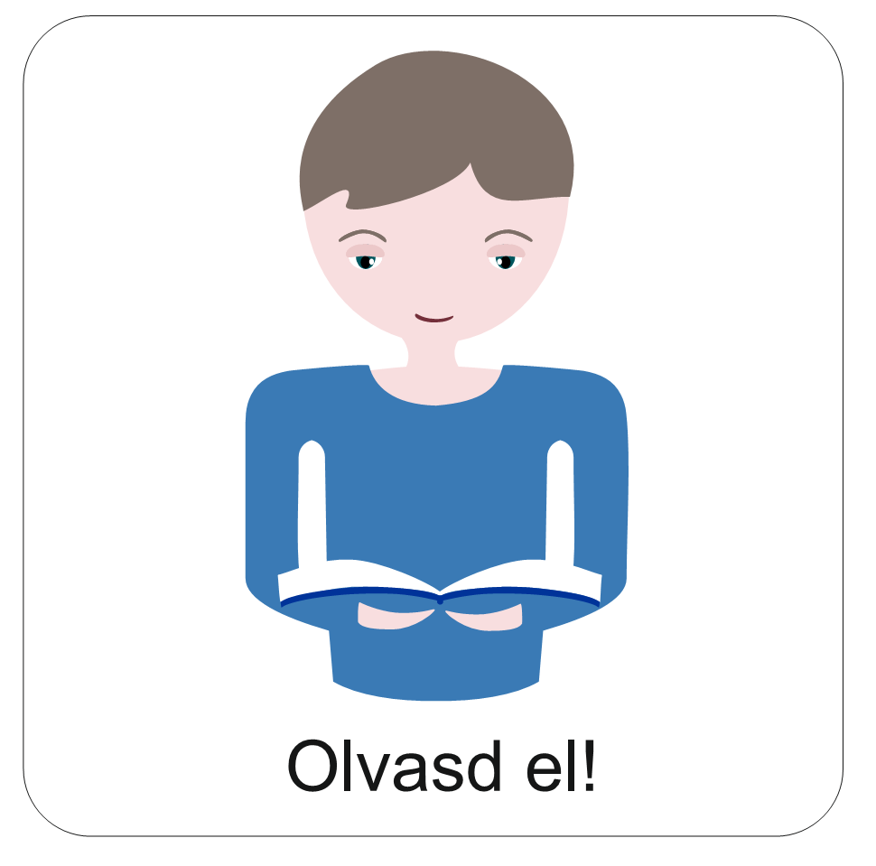
A mai órán olyan érzésekről beszélgettünk, amelyek előfordulnak a családunkban.
Adj hálát a jó élményekért!
Ha vita, irigység fordul elő, mint Jákób családjában is, keress Isten szerinti megoldást!
Gyakorold, amit ma tanultunk!
Kérd imádságban Isten segítségét!

Slide 16
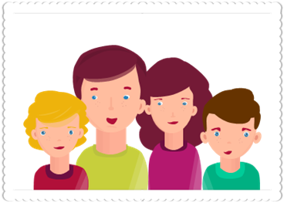
Bármi történik veled, Istenhez fordulhatsz!
Ha örülsz
ha elégedett vagy,
ha hiányzik valami,
ha szeretnéd, hogy jobban figyeljenek rád,
ha szeretnél kedvesebb lenni a családtagjaiddal,
kérd Isten segítségét!
Erre bátorít a következő ének.
Kattints a családi képre!

Slide 17
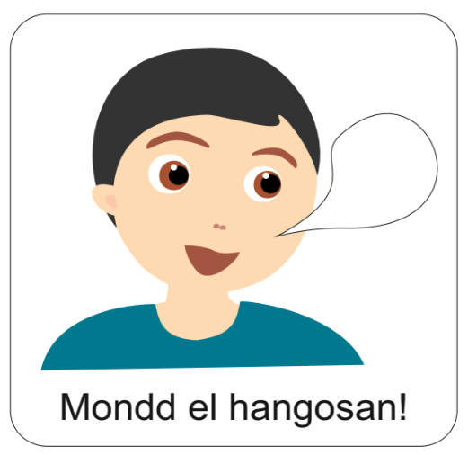
Aranymondás
„Mert én veled vagyok, megőrizlek téged, akárhova mégy…”
(Mózes 1. könyve 28,15)
Olvasd el Isten üzenetét, és add tovább az Igét valakinek!

Slide 18
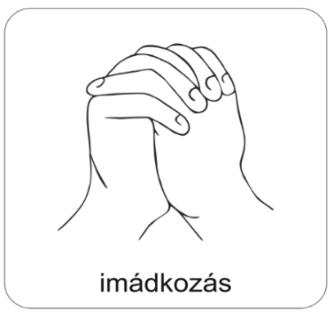
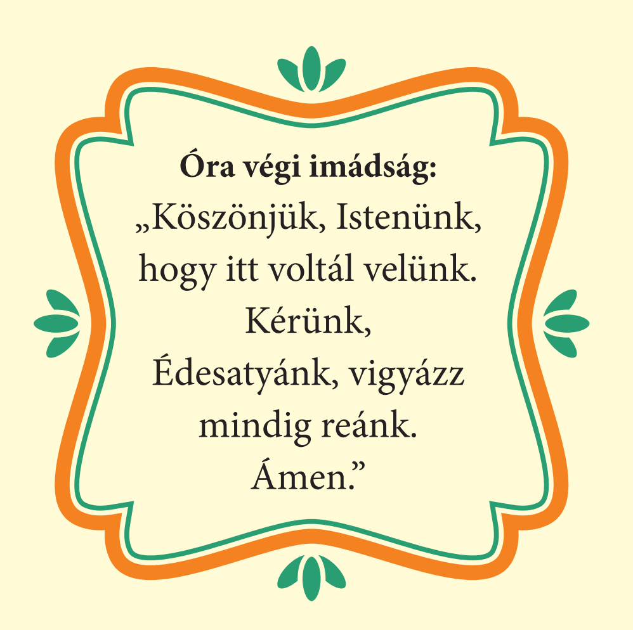
A digitális hittanóra végén így imádkozz!
Kedves Hittanos!
Várunk a következő digitális hittanórára!
Áldás, békesség!

Slide 19
Áldás, békesség!
„Te vagy az én erőm, rólad zeng énekem. Erős váram az Isten, az én hűséges Istenem.”
(Zsoltárok könyve 59,18)
Kedves Szülők!
Köszönjük a segítségüket!
Isten áldását kívánjuk ezzel az Igével!

